Slide 1
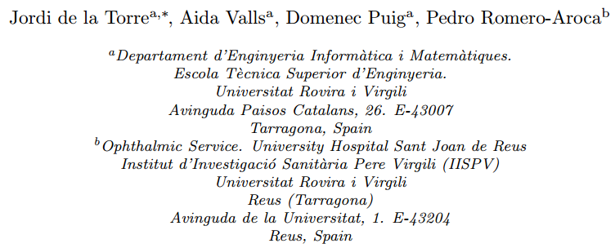
Identification and Visualization of the Underlying Independent Causes of the Diagnostic of Diabetic Retinopathy made by a Deep Learning Classifier
Notes:
用深度学习分类器识别和可视化糖尿病视网膜病变诊断的潜在独立原因

Slide 2
Introduction
Methods
Results
Conclusions

Slide 3
Introduction
糖尿病视网膜病变是一种主要的致残性慢性疾病，也是发达国家糖尿病患者致盲和视力损害的主要原因之一。研究报告，90%的病例可以通过早期发现和治疗来预防。
在医学诊断任务中，不仅预测的准确性很重要，而且决策背后的原因也很重要。自我解释模型使医生能够将报告的信息与他们自己的知识进行对比，从而增加良好诊断的可能性。

Slide 4
Introduction
本文研究了将眼底图像分为5级糖尿病视网膜病变的医学问题。
通过运用深度学习模型对糖尿病视网膜病变（DR）进行分类，同时找出产生解释的独立原因。
将独立成分分析（ICA）与分数可视化技术相结合。

Slide 5
Methods - ICA based interpretation procedure
Instead of directly visualizing the more important pixels under a classification decision, we split the information of such last feature layer into independent features using a Independent Component Analysis (ICA).
In this way, we can, not only generate importance pixel maps, but also differentiate between the underlying independent causes of the disease.
Notes:
在本文中，我们在分数图的解释上前进了一步，并没有直接可视化更重要的像素。
而是使用独立组件分析（ICA）将最后一个特征层的信息分割成独立的特征，试图识别并分离与疾病相关的独立元素。
我们使用像素相关传播派生的方法来可视化输入空间中的独立组件。
不仅可以生成重要的像素图，还可以区分疾病的潜在独立原因。

Slide 6
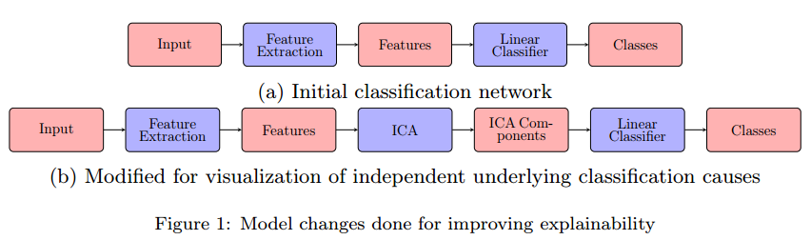
Methods - ICA based interpretation procedure
Find the optimal number of components (n) :
Using different number of IC and comparing the classification performance of the original model with the obtained using a linear combination of the reduced number of calculated components.
Notes:
对原模型进行修改，在最后一层特征空间后添加一个新的层，在线计算出每个图像的分量。该层是一个线性变换，是一个降维层。最后将低维独立分量层线性地进行分类。
使用不同数量的独立成分，并将原始模型的分类性能与通过减少计算组件数量的线性组合获得的分类性能进行比较，可以找到不会显著降低原始模型分类性能的最佳组件数量（n）。
在识别出最优n后，我们使用感受野和像素解释模型来可视化输入空间中的独立分数。

Slide 7
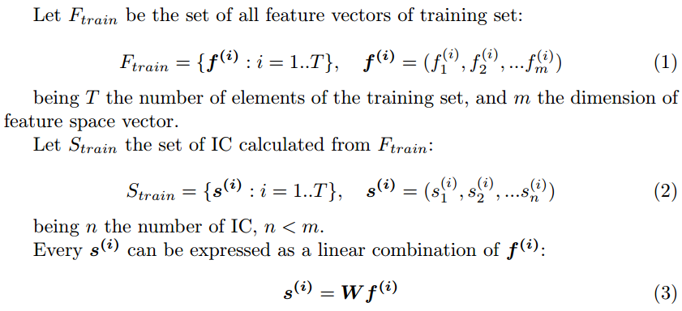
Methods - Mathematical formalization
Where W is calculated using a optimization method, minimizing the mutual information between n IC.
Notes:
Ftrain：训练集的所有特征向量集。T是训练集的元素个数，M是特征空间向量的维数。
Strain：根据Ftrain计算得出的一组IC。n为IC数，n<m。每个s（i）可以表示为f（i）的线性组合：。
其中w是使用优化方法计算的，最小化n个ic之间的相互信息 。

Slide 8
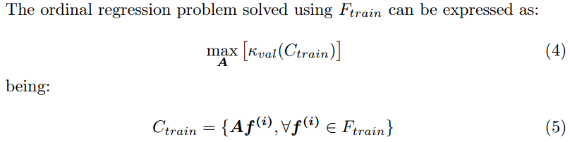
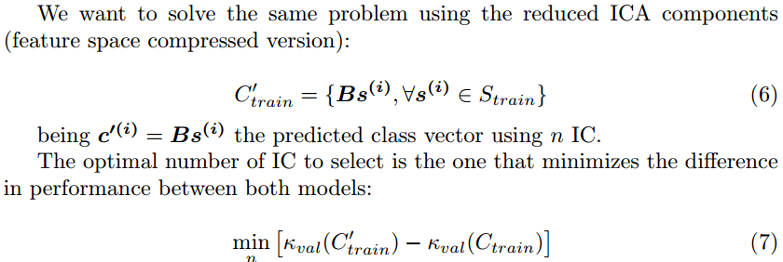
Methods - Mathematical formalization
Notes:
使用Ftrain解决的序数回归问题可以表示为。
当c（i）=af（i）为预测类向量，k为神经网络训练过程中使用的评价函数，为验证集计算。
我们希望使用减少的ICA组件（功能空间压缩版本）来解决相同的问题。
当c0（i）=bs（i）时，使用n个ic预测类向量。
要选择的最佳IC数量是将两种型号之间的性能差异最小化的IC数量。

Slide 9
Results
Data | Class 0 | Class 1 | Class 2 | Class 3 | Class 4
Training set | 55796 | 5259 | 11192 | 1805 | 1598
Validation set | 2150 | 209 | 1490 | 61 | 90
Total
75650
3000
Using the 64-dimensional feature-space vector (m = 64) of all the training set, we calculate a set of ICAs using different n values.
With each one, we train a linear classifier to calculate the evaluation metric obtained over a validation set.
We choose the minimal n that allows achieving maximum performance. (n = 3)
Notes:
利用所有训练集的64维特征空间向量（m=64），利用不同的n值计算出一组ICA。
对于每一个，我们训练一个线性分类器来计算通过验证集获得的评估度量。
我们选择允许实现最大性能的最小N。

Slide 10
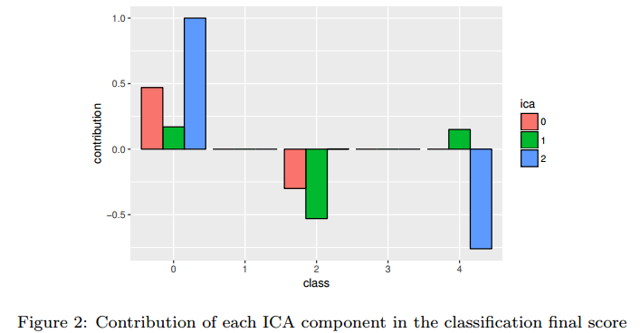
Results
分析三个分量中负信号较高的像素，我们将得到对疾病可能存在的信号贡献最大的点。对每一个负分量的得分进行反向传播，将对模型给出的最终诊断的三个可能独立原因之间的区别给出更丰富的解释。
Notes:
对于所有的训练集，我们计算最后一层特征空间，得到一个64维的向量作为每个图像的表示。我们发现这个向量是高度冗余的。
我们希望网络能够找到图像中存在的潜在原因，从而产生预先定义的分类，即病变类型和数量。
0级分数的贡献来自于ica0>0、ica1>0和ica2>0；作为疾病存在的分类标志，ica0<0，ica1<0，ica2<0。

Slide 11
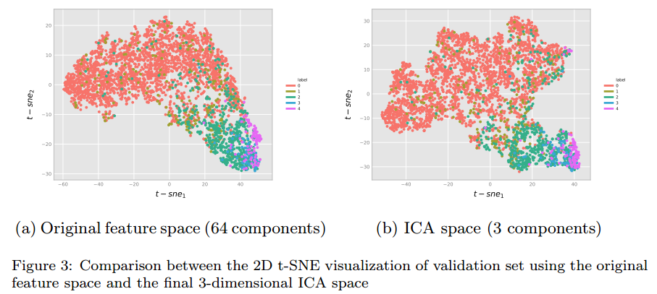
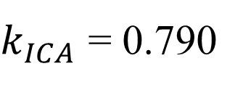
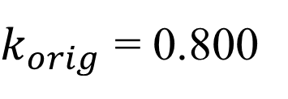
Results
$k_{orig}$ = 0.800
$k_{ICA}$ = 0.790
we can conclude that the independent component analysis has been able to find a adequate compressed expression of the information encoded in the network.
Notes:
我们使用二维t-sne可视化技术对使用64个特征向量的分离质量和仅使用3个独立分量的简化版本的分离质量之间的差异进行定性评估。
在图3中，我们展示了原始特征空间和ICA缩减空间的二维T-SNE可视化。我们可以看到0、2和4类空间是如何清晰地分开的。0类和1类没有正确分隔，在3和4类的情况下，虽然分隔不完美，但可以为两个空间区分两个类的不同位置。
定量指标qwk也表明，原始特征的t-sne图与ICA三维压缩特征图之间没有定性分离能力差异。
我们可以得出结论独立成分分析已经能够找到一个适当的压缩表达信息编码的网络。

Slide 12
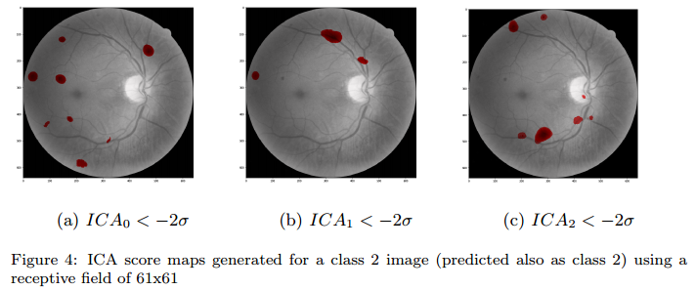
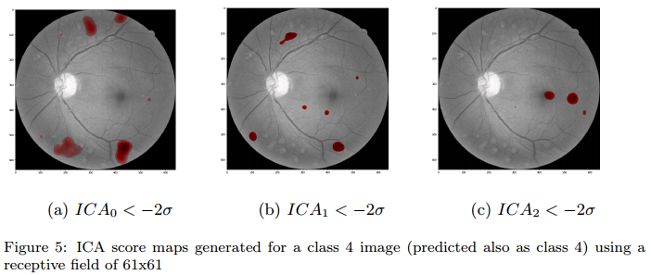
Results
Notes:
我们使用基于像素的相关传播派生方法来独立地可视化每个ICA组件。 通过这种方式，可以可视化数学上独立的贡献，增强导致疾病的不同类型的主要元素的定位。
图4显示了使用61x61的感受野生成的中间分数映射。图5显示了4级图像的相同中间分数。
当病变位置的总地图足够时，这些隐藏层地图非常有用。当需要像素细节来检测导致疾病的单个损伤时，输入空间像素分数最合适。

Slide 13
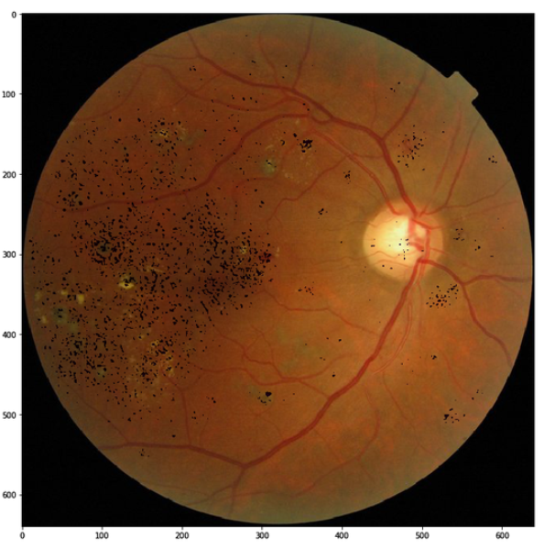
Results
Notes:
图6显示了ICA2的输入空间最终得分。
我们显示了贡献高于预设极限的点，在这种情况下，值高于两个标准差。
ICA2评分图与真实病变几乎完全匹配，假阳性和假阴性率非常低。 ICA0和ICA1包括与相关病变无关的统计规律。 根据这种解释，我们得出结论，ICA作为一个过滤器，将图像中存在的病变信息与图像中存在的闪烁伪影、噪声和其他统计规律分离开来。

Slide 14
Conclusions
the ICA compression has been able to extract all the important elements required for the classification.
With such elements, we applied a visualization technique for identifying the elements in the image of each one of the components, using a pixel-wise derived visualization technique.
We are able to generate three maps for every image each one identifying independent statistical regularities important for the classification.
Notes:
本文研究了一个经过训练的17层糖尿病视网膜病变深度学习分类器的一些特征空间特性。
我们假设，如果网络能够实现人类级别的分类，在某种程度上，它能够识别图像中存在的对分类很重要的重要统计规律。 由于最后一层是一个线性分类器，因此必须将这些属性分离，即在最后一层中以线性方式表示。我们对最后一层应用了独立的组件分析，并使用本文所述的方法，以找到最大限度地提高此类压缩版本特征分类能力的组件的最佳数量。 我们通过实验证明，减少到只有3个分量可以达到几乎99%的评估指标。
实验证明，ICA压缩算法能够提取分类所需的所有重要元素。 对于这些元素，我们应用可视化技术来识别每个组件图像中的元素，并使用基于像素的可视化技术。 我们能够为每幅图像生成三个地图，每个地图识别出独立的统计规律，这些规律对分类很重要。 我们的方法不仅可以对视网膜图像进行分类，而且还可以识别和定位疾病的数学独立症状的图像。

Slide 15
PS
序数回归（LR，它的变量之间存在固有的顺序，估算因变量发生的概率）是一个用于多类分类的术语，在这种情况下，底层属性可用于预先划分类的顺序。
当数据不是高斯的时候，有超出方差的高阶统计数据，PCA没有考虑。虽然PCA只捕获不相关的分量，但这些不相关的分量并不一定独立于一般分布。
ICA的理论基础是基于中心极限定理，它建立了n个独立随机变量的和（平均或线性组合）的分布接近高斯为n趋向正无穷的分布。当采用独立分量分析法时，假设存在这种分离，即可以将信号表示为独立分量的线性组合。
当随机变量之间的互信息为零时，随机变量之间实现了完全的独立性。在线性变换下，互信息可以分解为两个项的总和：一个项表示各分量的去相关，另一个项表示它们的非高斯性。
Kappa是由Cohen定义的一个众所周知的统计系数，用于测量这种情况下的评级机构之间的一致性。加权kappa是另一个用于测量序数回归分类优度的指标。在最后一个系数中，不一致按类间距离的幂成比例地受到惩罚。最常用的惩罚是二次型。在这种情况下，该指数通常被称为二次加权kappa（Quadratic Weighted Kappa 即QWK）。

Slide 16
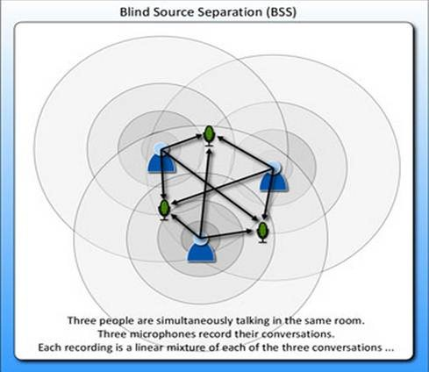
PS - ICA
经典的鸡尾酒宴会问题（cocktail party problem）。假设在party中有n个人，他们可以同时说话，我们也在房间中一些角落里共放置了m个声音接收器（Microphone）用来记录声音。宴会过后，我们从n个麦克风中得到了一组数据，i表示采样的时间顺序，也就是说共得到了m组采样，每一组采样都是n维的。我们的目标是单单从这m组采样数据中分辨出每个人说话的信号。
Notes:
ICA的盲信号分析领域的一个强有力方法，也是求非高斯分布数据隐含因子的方法。从之前我们熟悉的样本-特征角度看，我们使用ICA的前提条件是，认为样本数据由独立非高斯分布的隐含因子产生，隐含因子个数等于特征数，我们要求的是隐含因子。而PCA认为特征是由k个正交的特征（也可看作是隐含因子）生成的，我们要求的是数据在新特征上的投影。同是因子分析，一个用来更适合用来还原信号（因为信号比较有规律，经常不是高斯分布的），一个更适合用来降维（用那么多特征干嘛，k个正交的即可）。有时候也需要组合两者一起使用.

Slide 17
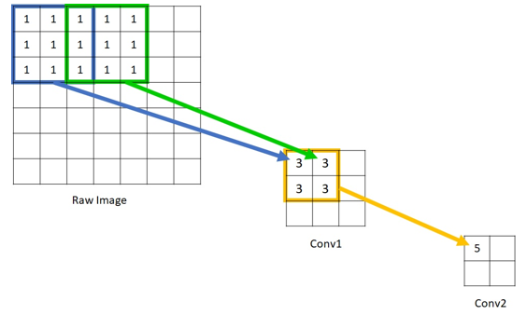
PS - Receptive field
Conv1中的每一个单元所能看到的原始图像范围是3*3，而由于Conv2的每个单元都是由 2*2范围的Conv1构成，因此回溯到原始图像，其实是能够看到5*5的原始图像范围的。因此我们说Conv1的感受野是3，Conv2的感受野是5. 输入图像的每个单元的感受野被定义为1.

